Slide 1
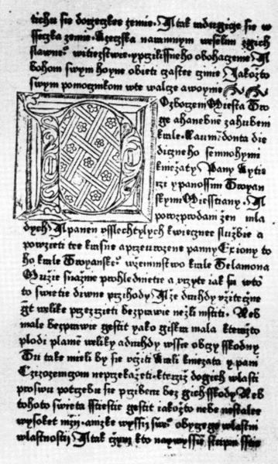
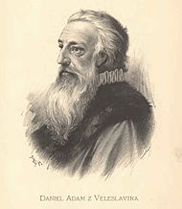
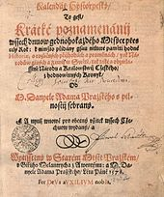

42.1 Humanismus a renesance – česká literatura
Elektronická učebnice - II. stupeň Základní škola Děčín VI, Na Stráni 879/2 – příspěvková organizace Český jazyk a literatura
Od konce 15. století se v českých zemích projevuje vliv humanismu a renesance. Oproti zahraničí vzniká více naučných než uměleckých děl – typicky renesančních děl je málo. Velký vliv měl i zde vynález knihtisku.
DANIEL ADAM Z VELESLAVÍNA
(1546-1599)
vydavatel česky psaných knih
velmi dbal na jazykovou stránku děl
„veleslavínská čeština“
titulní list Veleslavínova Kalendáře historického z roku 1578
ukázka z první české tištěné knihy –
Trojánské kroniky (asi r. 1468)
Viz také DUM ČJ41 a ČJ43
Humanismus a renesance v české literatuře
Autor: Mgr. Zuzana Kadlecová

Slide 2
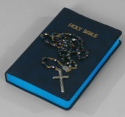
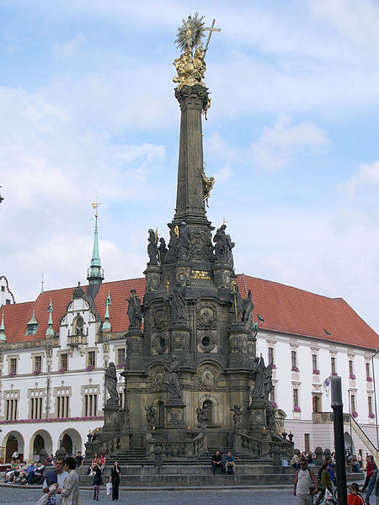
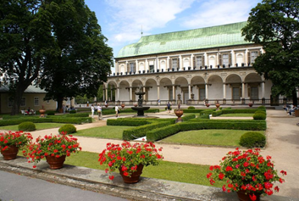
42.2 Co již víme?
Elektronická učebnice - II. stupeň Základní škola Děčín VI, Na Stráni 879/2 – příspěvková organizace Český jazyk a literatura
Baroko
Humanismus a renesance
vznik v Itálii a Španělsku v polovině 16. století
doba válek a nejistot → nárůst autority katolické církve a absolutní moci panovníka
odvrat od přírody k vlastnímu nitru (duchovní zaměření)
vznik v Itálii na konci 13. století
snaha o naplnění starořeckého ideálu krásy a dobra, o svobodu myšlení a lidsky spravedlivější uspořádání společnosti
šíření vzdělanosti pomocí knihtisku
rozvoj literatury v národních jazycích
1620 porážka českých stavů na Bílé hoře → politické, hospodářské a kulturní změny
někteří vzdělanci popraveni (Václav Budovec z Budova, Jan Jesenius aj.), jiní nuceni odejít ze země
2 proudy: A. domácí literatura
B. exilová literatura
Letohrádek
královny Anny
(Praha)
Sloup Nejsvětější trojice
(Olomouc)

Slide 3
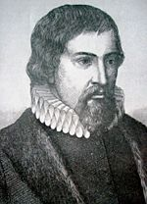
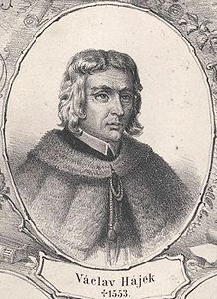
42.3 Jaké si řekneme nové termíny a názvy?
Elektronická učebnice - II. stupeň Základní škola Děčín VI, Na Stráni 879/2 – příspěvková organizace Český jazyk a literatura
Renesanční literatura
Jednota bratrská
Jan Blahoslav (1523-1571)
Hynek z Poděbrad (asi 1450-1492)
- přeložil 11 novel z Boccaciova Dekameronu
biskup Jednoty bratrské
všestranný vzdělanec (literát, jazykovědec, hudebník)
snaha o správné a vytříbené vyjadřování
Filipika proti misomusům = tj. proti nepřátelům vzdělanosti
Gramatika česká
překlad Nového zákona
  překlad zbytku Bible členy Jednoty bratrské
  Bible kralická
Bohuslav Hasištejnský z Lobkovic (1461-1520)
- autor píšící latinsky
Viktorin Kornel
ze Všehrd (1460-1520)
Václav Hájek z Libočan († 1553)
V oblibě příběhy o lidovém hrdinovi → Historie o bratru Janu Palečkovi (údajně šašek krále Jiřího z Poděbrad) – „moudrý blázen“.
historik
Kronika česká: dějiny od praotce Čecha po r. 1526
  historicky nespolehlivá
  velmi oblíbená, do konce 18. století hlavním pramenem o českých dějinách

Slide 4
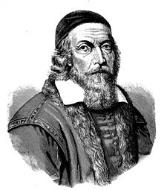
42.4 Co si řekneme nového?
Elektronická učebnice - II. stupeň Základní škola Děčín VI, Na Stráni 879/2 – příspěvková organizace Český jazyk a literatura
Domácí tvorba po roce 1620
Tovaryšstvo Ježíšovo
- jezuité
Exilová tvorba po roce 1620
pod kontrolou katolického jezuitského řádu
  na starost správnost a čistotu víry
  zásluha o rozkvět divadla a rozvoj školství
  X
  vyhledávání a ničení nekatolických knih
Jan Amos Komenský (1592-1670)
lat. Comenius
díla v latině i češtině
poslední biskup Jednoty bratrské
pobyt v Polsku (při požáru v Lešně zničen slovník Poklad jazyka českého), Nizozemí
pedagogické spisy:
Velká didaktika
Svět v obrazech
Brána jazyků otevřená
Informatorium školy mateřské
alegorická skladba
Labyrint světa a ráj srdce
Kšaft umírající matky Jednoty bratrské
Bedřich Bridel (1619-1680)
jezuita
báseň Co Bůh? Člověk?: úvaha o základních otázkách lidské existence
Adam Michna z Otradovic (asi 1600-1670)
varhaník a učitel
autor písní, např. Chtíc, aby spal
Pedagogické zásady blíže viz DUM D20.
Bohuslav Balbín (1621-1688)
latinsky psaná díla
Obrana jazyka slovanského, obzvláště českého
Rozmanitosti z historie Království českého
Rozvoj lidové tvorby – písní, pohádek, loutkových her.

Slide 5
42.5 Procvičení a příklady
Elektronická učebnice - II. stupeň Základní škola Děčín VI, Na Stráni 879/2 – příspěvková organizace Český jazyk a literatura
Kramářská píseň
Ukázka lidové tvorby:
Výkladná píseň O HROZNÉM pán v hlavním městě Vídni roku
Poslyšte, věrní křesťané,
věci podivení hodné,
jež se teď v Rakousích staly,
v městě Vídni vykonaly,
ach, bože, poslyšme.
V tom městě jsou velké domy,
že se v nich lidé neznají,
třeba čtyrky tisíce jich
v jednom zůstávají,
pět štoků vysoký.
MORDU, jenž jeden bohabojný
1843 spáchal
Roku tisíc osmistého
čtyřicátého druhého
byla nalezená panna,
kus na kusy rozsekaná,
všudy roznešená.
Hlavu, plíce, játra, srdce,
našli to lidé v truhlíce,
každý se otřásl, zhrozil,
kdo ty kousky těla spatřil,
náramně se podivil.
…….
zpívána na jarmarcích potulnými kramáři za doprovodu obrázků („komiks“)
vylíčení zajímavých, často nešťastných příhod a událostí (živelné pohromy, vraždy, bitvy)
znaky: dlouhý, obsáhlý název
  oslovení publika
  končí ponaučením
  poutavost a dramatičnost děje
  „bulvárnost“
  přesné uvedení místa a času
  nespisovnost jazyka
Inspiruj se následující ukázkou a pokus se vytvořit svou vlastní kramářskou píseň.

Slide 6
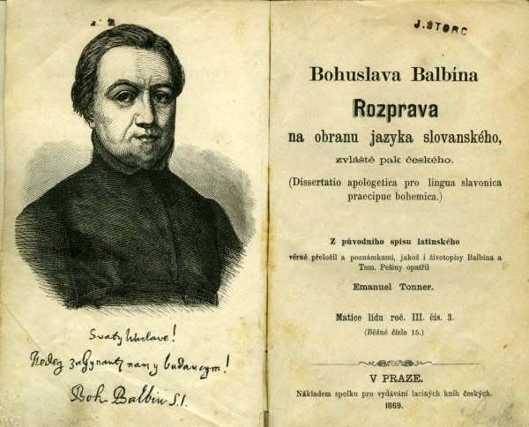
42.6 Něco navíc pro šikovné
Elektronická učebnice - II. stupeň Základní škola Děčín VI, Na Stráni 879/2 – příspěvková organizace Český jazyk a literatura
Doby bídy a útisku, jež snášeti bylo jazyku českému před bouřemi husitskými, vrátily se zase a neštěstí dolehlo nejen na rebely, nýbrž i na katolíky, kteří se nedopustili žádné viny. Ale jako někdy po době zármutku zasvitne čas radosti, i jazyk český nabude opět místa, jež mu přísluší. Nenamítejte, nevědomci, že jest chudý a pokažený! Čtěte dříve, než se rouháte, Všehrda a Komenského, jejichž sloh je tak přesný a tak čistý a jimž nebylo třeba vypůjčovati si cizích slov, psali-li o lékařství neb o filosofii neb o kterémkoli jiném oboru vědění.
Z jakého díla pochází tato ukázka?
Kalendář historický
Brána jazyků otevřená
Obrana jazyka slovanského, obzvláště českého
Gramatika česká
Hra se slovy –
Jan Amos Komenský
Kdo je autorem tohoto díla?
Jan Blahoslav
Jan Amos Komenský
Bohuslav Balbín
Daniel Adam z Veleslavína
Komenského
Labyrint světa a ráj srdce

Slide 7
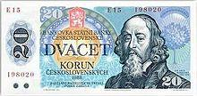
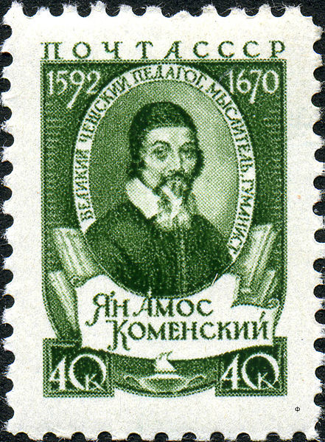
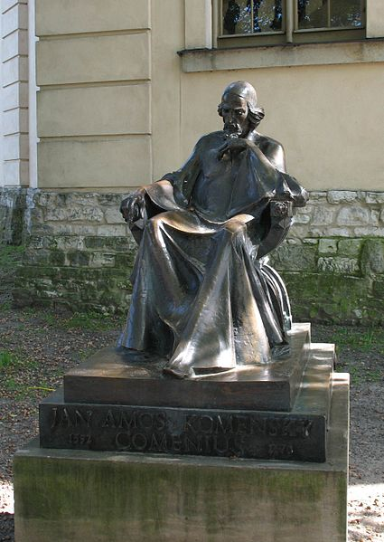
42.7 CLIL
Elektronická učebnice - II. stupeň Základní škola Děčín VI, Na Stráni 879/2 – příspěvková organizace Czech language and literature
John Amos Comenius (Latinized: Comenius) (28 March 1592 – 15 November 1670) was a Czech teacher, educator and writer. He served as the last bishop of Unity of the Brethren and became a religious refugee and one of the earliest champions of universal education, a concept eventually set forth in his book Didactica Magna. He is considered the father of modern education. He lived and worked in many different countries in Europe, including Sweden, the Polish-Lithuanian Commonwealth, Transylvania, the Holy Roman Empire, England, the Netherlands and Royal Hungary.

Slide 8
42.8 Test znalostí
Elektronická učebnice - II. stupeň Základní škola Děčín VI, Na Stráni 879/2 – příspěvková organizace Český jazyk a literatura
Pro renesanci není typické: a/ důraz na všestranný rozvoj člověka b/ literatura psaná v národních jazycích c/ šíření vzdělanosti pomocí knihtisku d/ zaměření na vlastní nitro člověka (duchovnost) | Alegorickou skladbou Jana Amose Komenského je: a/ Velká didaktika b/ Labyrint světa a ráj srdce c/ Svět v obrazech d/ Brána jazyků otevřená
Mezi české renesanční literáty nepatří: a/ Hynek z Poděbrad b/ Daniel Adam z Veleslavína c/ Jan Amos Komenský d/ Jan Blahoslav | Líčení zajímavých, často nešťastných událostí na jarmarcích potulnými zpěváky se nazývá: a/ kramářská píseň b/ potulná balada c/ tragická povídka d/ nešťastný deník
Správné odpovědi:
d
c
b
a
Test na známku

Slide 9
Elektronická učebnice - II. stupeň Základní škola Děčín VI, Na Stráni 879/2 – příspěvková organizace Český jazyk a literatura
42.9 Použité zdroje, citace
Žáček, J., Hanzová, M.: Čítanka pro 9. ročník základní školy a primu víceletého gymnázia, Fragment, 1999.
Soukal, J.: Literární výchova pro 2.stupeň základní školy a odpovídající ročníky víceletých gymnázií, SPN, Praha 2009, s. 84.
http://cs.wikipedia.org/wiki/Soubor:Pra%C5%BEsk%C3%BD_hrad,_Letohr%C3%A1dek_kr%C3%A1lovny_Anny_02.jpg (slide 2)
http://cs.wikipedia.org/wiki/Soubor:Holy_Trinity_Column.jpg (slide 2)
http://www.ctesyrad.cz/nejctivejsi/poslyste-pisnicku-hezkou-kramarske-pisne-minulych-dob (slide 5)
http://www.ztichlaklika.cz/_cache/13238796682188.upl_600_600.JPG (slide 6)
http://en.wikipedia.org/wiki/John_Amos_Comenius (slide 7)
obrázky z databáze klipart

Slide 10
Elektronická učebnice - II. stupeň Základní škola Děčín VI, Na Stráni 879/2 – příspěvková organizace Český jazyk a literatura
42.10 Anotace
Autor | Mgr. Zuzana Kadlecová
Období | 07 – 12/2012
Ročník | 9. ročník
Klíčová slova | Daniel Adam z Veleslavína, Jan Blahoslav, Václav Hájek z Libočan (Kronika česká), Kralická bible, Jan Amos Komenský, Bedřich Bridel, Adam Michna z Otradovic, Bohuslav Balbín
Anotace | Prezentace přibližující renesanční tvorbu v českých zemích s přesahem do doby po porážce na Bílé hoře, kdy došlo k rozdělení české literatury na domácí a exilový proud.

